Slide 1
Clasificación de texto
Naive Bayes

Slide 2
Tratamiento de los datos
Los algoritmos de Machine Learning no son capaces de entender texto, son algoritmos numéricos (números y booleanos).
Para pasar nuestro texto a valores numéricos, se puede definir un vector de longitud n donde n es el número de palabras distintas en el documento. Por ej:
“El importe ha sido ingresado”
“El niño ha ido al parque”

Slide 3
Tratamiento de los datos
Como se puede ver, hay palabras que aportan información importante para la clasificación (importe, niño, parque) y otras que no (ha, el,…).
Se supone que una palabra que aparezca mucho en un tipo de documento será clave para su clasificación, mientras que una palabra que aparezca mucho en todos los documentos (conectores, artículos etc) no aportará información.
Para aplicar esta discriminación de palabras se utiliza el TF IDF

Slide 4
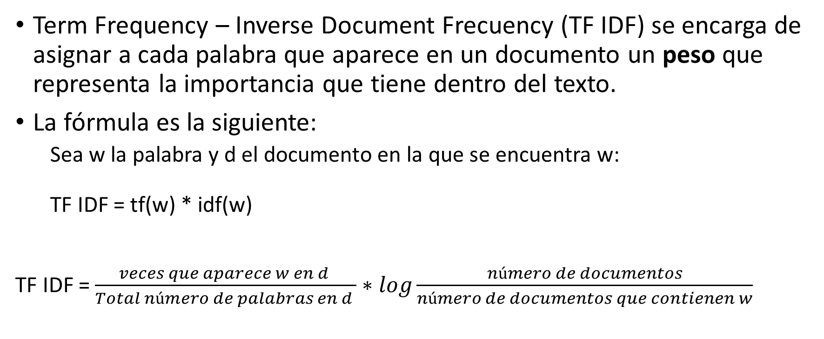
TF IDF
Term Frequency – Inverse Document Frecuency (TF IDF) se encarga de asignar a cada palabra que aparece en un documento un peso que representa la importancia que tiene dentro del texto.
La fórmula es la siguiente:
Sea w la palabra y d el documento en la que se encuentra w: TF IDF = tf(w) * idf(w)
TF IDF = $\frac{veces que aparece w en d }{Total número de palabras en d }∗log\frac{número de documentos}{número de documentos que contienen w}$

Slide 5
TF IDF
La información pasa de estar estructurada como una lista de documentos…
[[doc1.txt],
[doc2.txt],
[doc3.txt],…]
A ser una matriz de palabras y frecuencia (más de 10000 columnas) normalizadas.

Slide 6
Clasificador Naive-Bayes
Una vez vectorizada (transformada a valores numéricos) la información, se puede procesar con un algoritmo de Machine Learning para buscar patrones o criterios de clasificación.
Naive-Bayes es un criterio de clasificación estadístico que no requiere entrenamiento y funciona bien para clasificación de texto.

Slide 7
Naive-Bayes

